Slide 1
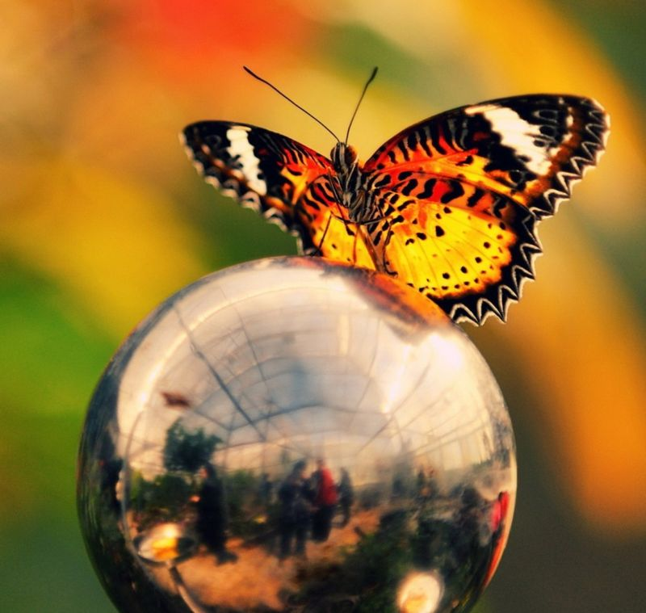
Бабочка
Лашина Г.В.

Slide 2
Необходимые материалы: 1. Капрон и капроновый носок 2. Полужесткая проволока 3. Тонкая медная проволока 4. Нитки мулине 5. Бусинки 6. Блестки 7. Ножницы

Slide 3
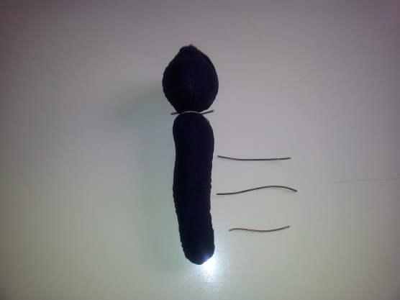
Наполняем "туловище" туго завёрнутым валиком из ваты.
Аккуратно сшиваем, стягивая края в ручную. Необходимо придать форму головы и туловища "Бабочки".

Slide 4
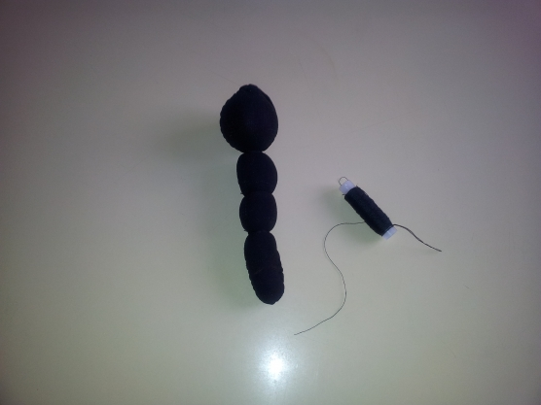
Перетягиваем туловище "Бабочки" нитками, разделив на 3-и части.

Slide 5
Из проволоки делаем крылья и усики для бабочки

Slide 6
Из капрона вырезаем круг так, чтобы все крылышки умещались в данном круге.

Slide 7
Круг по контуру обшиваем ниткой. Затем на него кладем крылышки и затягиваем наш капрон.

Slide 8
Ниткой стягиваем низ крылышек и пришиваем наше туловище.

Slide 9
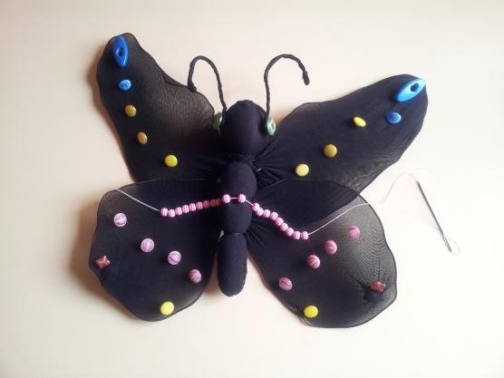
Вот наша чудо "Бабочка" готова. Украсить можно "Бабочку" расшив бисером или красивыми пуговицами.

